Slide 1
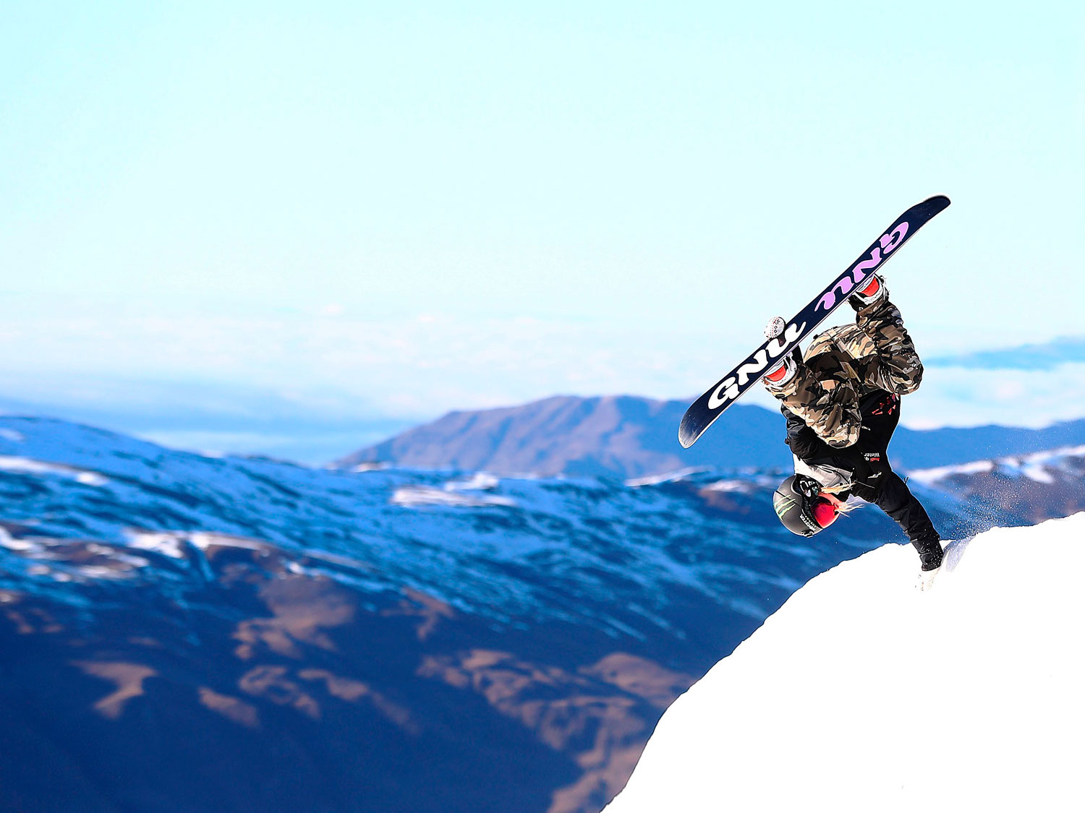
Natureza e aventuras
Projeto individual
Felipe Moraes Kling 1ADSA

Slide 2
Tema e Valores
O por que ?
Meus valores
Acampar
Fazer Trilhas
Viajar
Esportes Radicais
Interação com a natureza
Simplicidade
Colaboração
Coragem

Slide 3
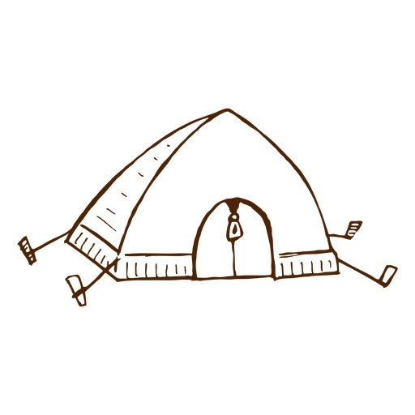
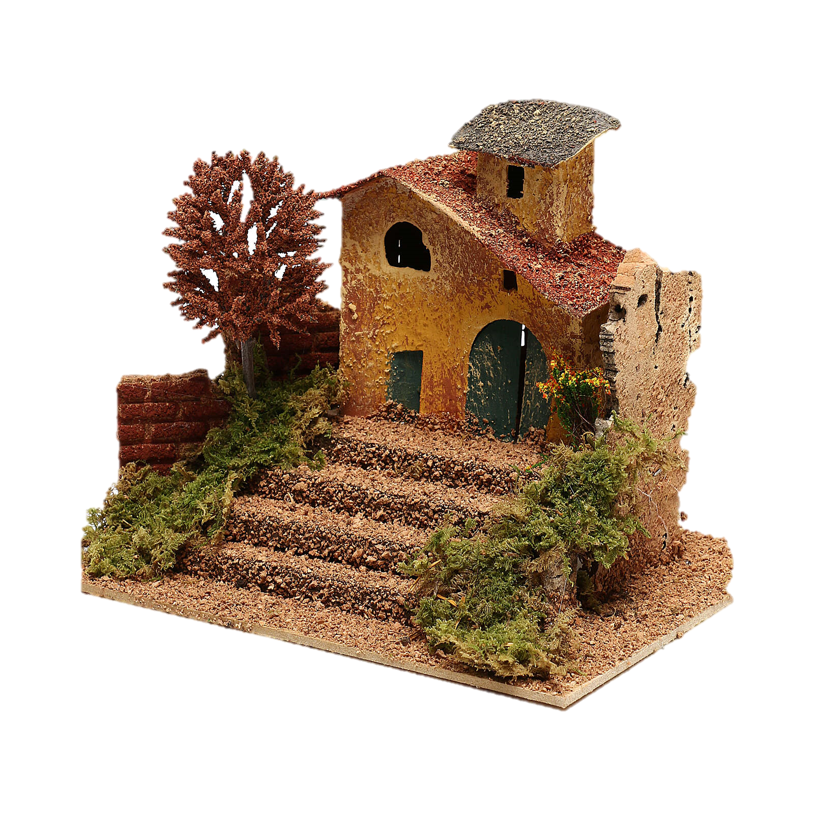
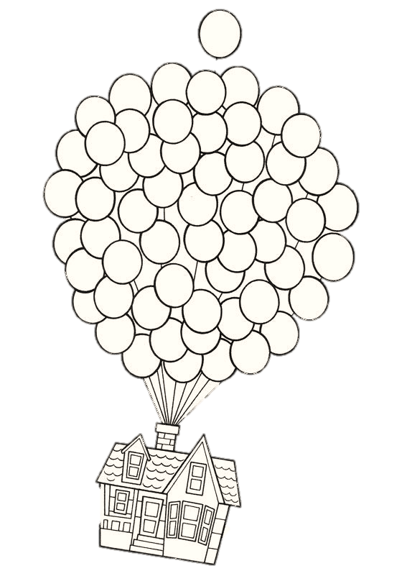
Linha do tempo
Vida Adulta 19 até hoje
Viagens sozinho
Conhecer outros países
Infância 1 á 10 anos
Chales do clube
Viagens em família
Adolescência 11 á 18 anos
Acampamento com amigos
Viagens

Slide 4

Site

Slide 5
Superação e dificuldade
Maior superação
Mudança de área
Maior dificuldade
Estudar EAD

Slide 6
Agradecimentos
Á minha família, por me apoiar em minhas escolhas e estar sempre ao meu lado.
Meus professores, por compartilhar seu tempo e conhecimento para meu crescimento.
Meus amigos da faculdade, por sempre me ajudar nas dificuldades.
Muito Obrigado.

Slide 7
Dúvidas ?

